Slide 1
Internet Of Things V1
Frack.nl
https://frack.nl/wiki/Internet_of_things_cursus_v1
https://github.com/JanKlopper/IoTv1

Slide 2
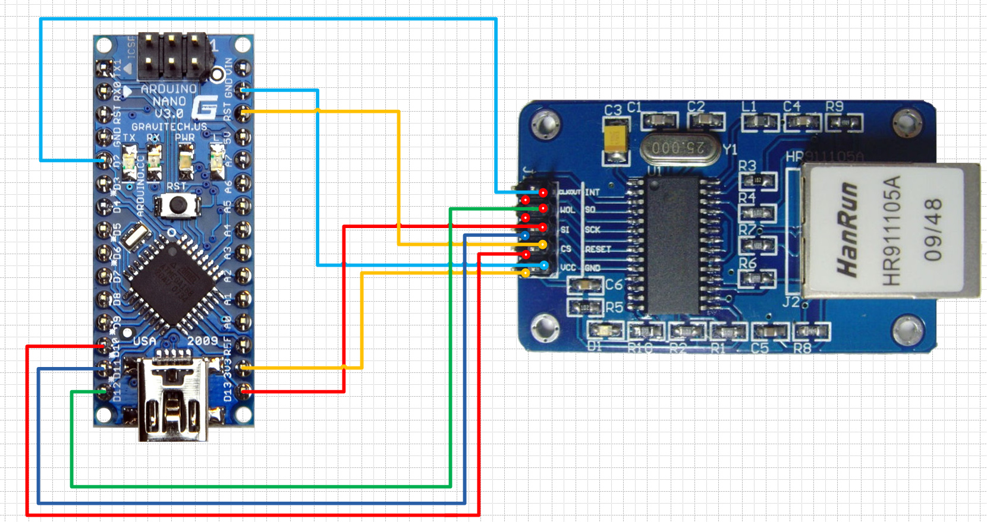
Les 2, Netwerken met de arduino
ENC28J60
  https://github.com/jcw/ethercard

Slide 3
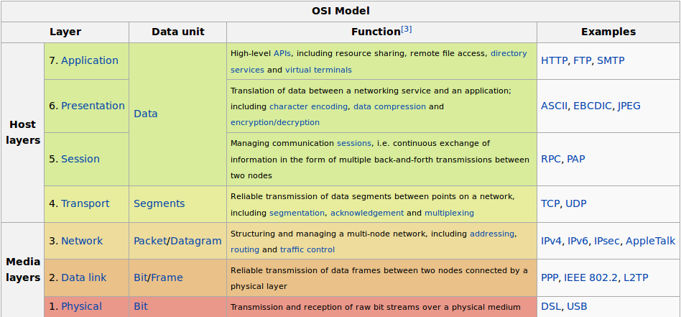
Osi model - layers
https://en.wikipedia.org/wiki/OSI_model

Slide 4
DHCP op de arduino
Git clone git@github.com:jcw/ethercard.git
Restart arduino omgeving
example getDHCPandDNS inladen
Kies een mac address (0-255 genoteerd als hex (00, ff))
Compile / Flash → Bekijk de serial output

Slide 5
Data uitlezen over http
Gebruik de example code van de dht sensor om de temperatuur uit te lezen en naar serial te sturen
Gebruik de example code van de dhcp client om de arduino een IP te laten vragen
Toon de sensorwaarden in een webpagina welke je vanaf je pc kunt benaderen, zie het example „backsoon“
Hint: https://github.com/JanKlopper/ldr2ethernet

Slide 6
Data posten over http
Gebruik je eerdere webserver code
Gebruik https://github.com/sparkfun/phant-arduino om een „phant“ query te bouwen van de sensor data
Vraag een stream aan en stuur je data naar https://data.sparkfun.com
In het Twitter example zit een stukje code dat ook een POST doet

